Slide 1
USTVARJALNI KOTIČEK
Pozdravljeni učenci in učenke 2.a!
Začenjamo drugi teden učenja na daljavo.
Za danes sem vam pripravila izdelovanje rož iz modelirne mase. To smo že delali v šoli, preden se je začela epidemija. Kale, ki ste jih izdelali, sem spravila in vas čakajo v razredu.
Nekaj učencev je že takrat želelo izdelovati vrtnice.
Zato sem se odločila, da vas to poskušam naučiti na daljavo, preko računalnika.
Upam, da boste zmogli.
Če vam prva roža ne uspe, naredite novo in to ponavljajte toliko časa, dokler ne boste zadovoljni. Pogumno in vztrajno, le zaupajte vase!
Nato pa naredite toliko rož, kolikor ljudi želite obdarovati. Saj niste pozabili, da se zraven še kaj lepega pove.
Srečno!
vaša učiteljica Mojca

Slide 2
IZDELOVANJE ROŽ IZ MODELIRNE MASE (vrtnice in kale)
Mojca Pertot

Slide 3
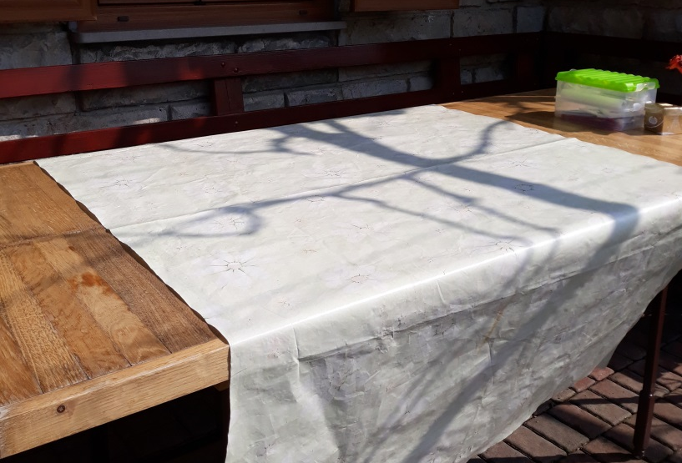
VRTNICE 1. ZAŠČITA MIZE IN PRIPRAVA PRIPOMOČKOV
1. Zaščiti mizo.
2. pripravi :
modelirno maso (Fimo ali Das)
okrogle modelčke različnih velikosti
valj
nož
leseno ali kovinsko paličico
steklen ozek kozarček (npr.od začimb)

Slide 4
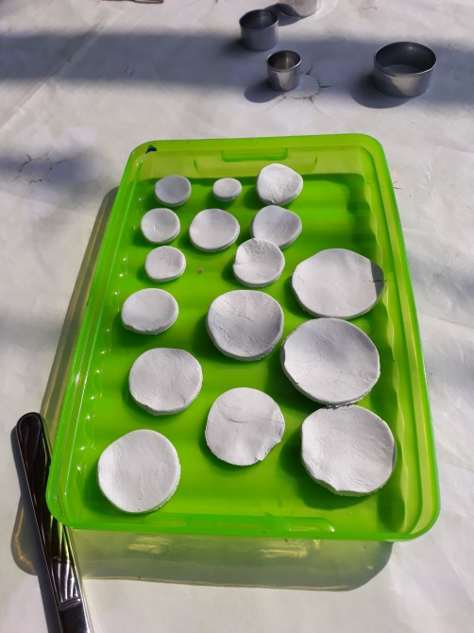
2. GNETENJE MASE IN IZREZOVANJE KROGCEV
1. Košček mase dobro zgneti in naredi kroglico. Z valjem jo zvaljaj.
2. Z okroglimi modelčki naredi več krogcev različnih velikosti. Začni z najmanjšim.

Slide 5
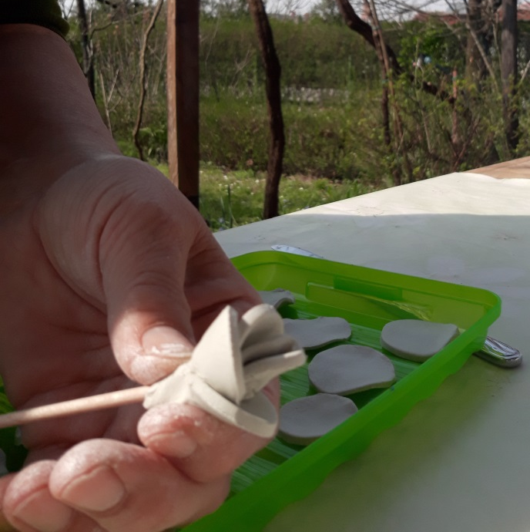
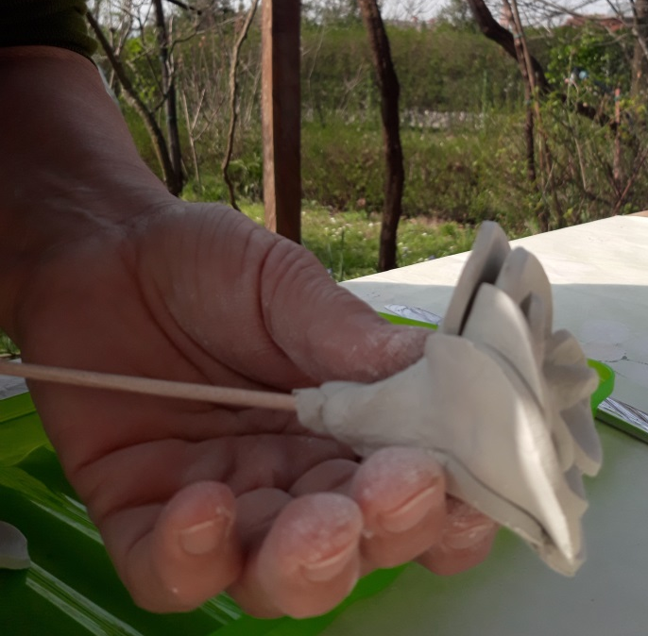
3. OVIJANJE SPODNJEGA ROBA KROGCEV OKOLI PALIČICE
1. Okoli paličice ovij spodnji rob najmanjšega krogca (to bo sredina vrtnice).
2. Nato vzemi večji krogec in ga na enak način ovij okoli manjšega krogca in paličice.
Dodaj 2-3 take krogce. Nato dodaj še 2-3 večje.
Vedno dobro stisni spodnji del krogca okoli paličice.

Slide 6
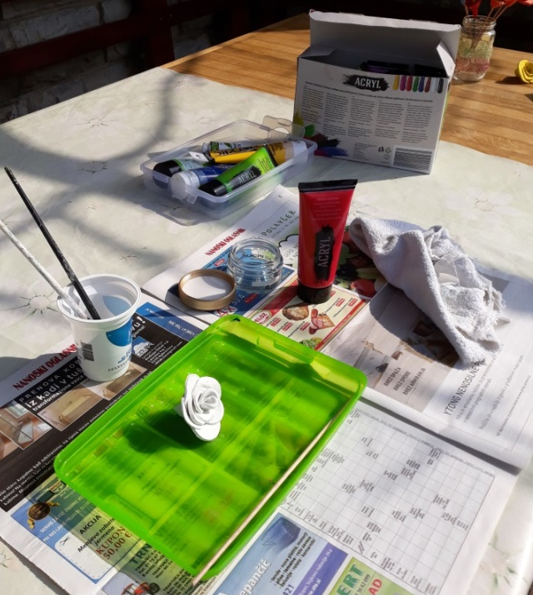
4. SUŠENJE CVETA IN PRIPRAVA ZA BARVANJE
1. Ko se ti zdi, da je cvet dovolj velik, ga snemi s paličice in ga postavi v steklen kozarček, da se bo lepo posušil.
Naslednji dan ga obrni, da se posuši se spodnji del.
2. Ko je vrtnica suha, jo lahko pobarvaš.
Pripravi:
Acryl ali tempera barvice
Tanjši čopič
Posodico z vodo, posodico za barvo
Krpico
Zaščito za tvojo obleko

Slide 7
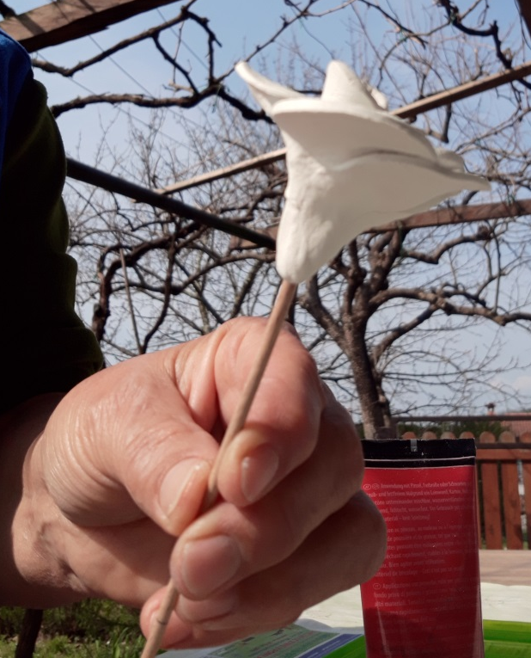
5. BARVANJE CVETA
1. Cvet natakni na leseno paličico.
2. V posodico si daj malo barve in dodaj malo, malo vode.
(Lahko izbereš tudi več različnih barv.)
3. Vzemi čopič in natančno pobarvaj cvet znotraj in zunaj.
4. Paličico s cvetom postavi v primerno velik steklen kozarec.

Slide 8
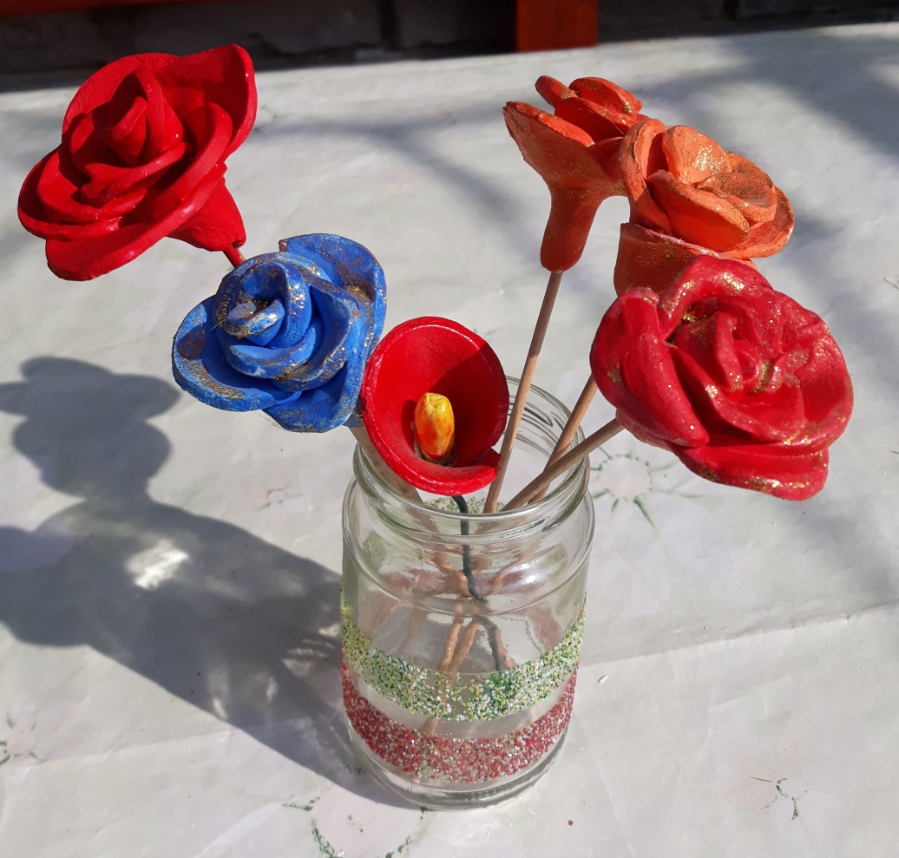
6. ŠOPEK IZ VRTNIC
Če želiš, lahko narediš več različnih vrtnic in jih daš v
steklen kozarec.
Kozarec lahko okrasiš z okrasnimi peski (se še spomniš, kako smo to delali?)
Dvostranski lepilni trak oviješ okoli kozarca. Nato kozarec povaljaš v okrasnem pesku.
.

Slide 9
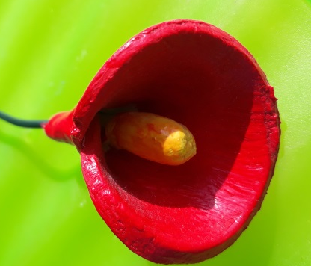
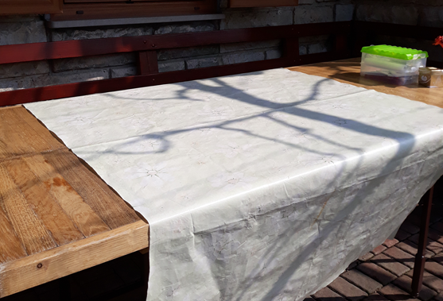
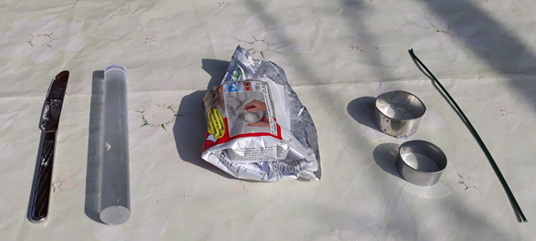
KALE 1. ZAŠČITA MIZE IN PRIPRAVA PRIPOMOČKOV
1. Zaščiti mizo
2. pripravi :
modelirno maso (Fimo ali Das)
okrogle modelčke (1-2 velikosti)
valj
nož
leseno ali kovinsko paličico

Slide 10
2. GNETENJE MASE IN IZREZOVANJE KROGCEV
1. Maso dobro pregneti in naredi kroglico.
2. Z valjem zvaljaj kroglico, da dobiš gladko ploskev.
3. Z večjim okroglim modelčkom izreži krogec
4. Iz ostanka naredi majhno kroglico in jo natakni na paličico. Malo jo povaljaj, da dobiš podolgovat pestič.

Slide 11
3. OVIJANJE SPODNJEGA ROBA KROGCA OKOLI PALIČICE
1. Spodnji del krogca ovij okoli paličice s pestičem.
2. Pazi, da na spodnjem delu daš en rob krogca malo čez drugega.

Slide 12
4. SUŠENJE CVETA, PRIPRAVA ZA BARVANJE IN BARVANJE
1. To rožo (kalo) sušiš tako, da jo poležeš.
Naslednji dan rožo obrni, da se posuši še spodnji del.
2. Ko je roža suha, jo lahko pobarvaš.
3. Pripravi:
acryl ali tempera barvice (rumena za pestič, poljubna barva za cvetni list)
tanjši čopič
posodico z vodo, posodico za barvo
krpico
zaščito za tvojo obleko
4. Barvaj natančno.
5. Ko rožo pobarvaš, jo postavi v steklen kozarec

